Slide 1
初识MFC
周艳
西南交通大学电气工程学院

Slide 2

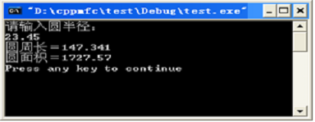
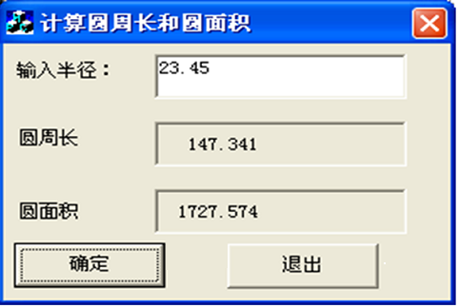
什么是MFC
先了解什么是可视化编程
可视化（Visual）编程有三个基本特点：
  可视化的图形用户界面设计
  使用面向对象方法编程
  采用事件驱动的程序运行方式
main( )
{ double r;
cout<<”请输入圆半径：”<<endl;
cin>>r;
cout<<”圆周长＝”<<2*3.1416*r <<endl;
cout<<”圆面积＝”<<3.1416*r*r<<endl;
}
图形用户界面GUI
(Graphical User Interface)
控制台程序
Notes:
在非可视化环境下，图形用户界面的设计
都需通过编写程序代码来实现，且在设计
过程中是看不到界面的实际显示效果的。

Slide 3
非可视化环境下图形用户界面的设计实现困难，设计过程中看不到界面的实际显示效果
Windows应用程序的每个图形界面元素（如对话框、菜单、按钮、文本框等）均可视，即设计时在屏幕上可见，且所见即所得。编程者可直接使用VS系统提供的标准工具在屏幕上“画”出各种Windows风格的图形界面元素，而不必为这些界面元素的构建设计大量代码，VS会自动生成这些界面元素的设计代码。

Slide 4
Windows编程的特点
Windows是基于图形界面的多任务操作系统。Windows软件一般包含菜单、滚动条、对话框、图标等程序资源。
输入方式多样化：除接收键盘输入，还可接收鼠标左键、右键、单击和双击等各类输入事件。
基于事件的消息（Message）驱动系统：Windows应用程序按照“事件→消息→处理”非顺序机制运行。当有事件（如单击鼠标、键盘输入和执行菜单命令等）发生时，Windows会根据具体的事件产生对应的消息，并发送到指定应用程序的消息队列；应用程序从消息队列中取出消息，并根据不同的消息进行不同的处理。
Notes:
DOS应用程序采用顺序执行过程，而Windows是一个基于事件的消息（Message）驱动系统。
代替了早期以命令为基础的文本输入型操作系统。
，例如：用户用鼠标点击了一个按钮，就产生了一个鼠标事件
和所有通讯协议（通讯协议=类型+数据）一样，
用户在OS中的操作都是一个事件。消息是OS将事件传递给用户程序的数据格式，是传递数据的通讯协议，由消息类型和相关数据组成的。

Slide 5
        Windows基本数据类型
Windows所用的数据类型 | 对应的基本数据类型 | 说明
BOOL | bool | 布尔值
BSTR | unsigned short * | 32位字符指针
BYTE | unsigned char | 8位无符号整数
COLORREF | unsigned long | 用作颜色值的32位值
DWORD | unsigned long | 32位无符号整数，段地址和相关的偏移地址
LONG | long | 32位带符号整数
LPARAM | long | 作为参数传递给窗口过程或回调函数的32位值
LPCSTR | const char * | 指向字符串常量的32位指针
LPSTR | char * | 指向字符串的32位指针
LPVOID | void * | 指向未定义类型的32位指针
LRESULT | long | 来自窗口过程或回调函数的32位返回值
UINT | unsigned int | 32位无符号整数
WORD | unsigned short | 16位无符号整数
WPARAM | unsigned int | 当作参数传递给窗口过程或回调函数的32位值

Slide 6
VC++的两种可视化编程方法
1. 基于Windows API函数的编程方法
Windows API(Application Programming Interface)是Windows 操作系统与Windows应用程序之间的标准接口，提供了上千个标准函数、宏和数据结构的定义。
利用Windows API开发程序需要对Windows编程原理有很深刻的认识，需要手工编写冗长的代码。由于程序的出错率随着代码长度的增加呈几何级数增长的，而当程序长度逐渐膨胀时，调试程序会变得越来越困难。
Notes:
Windows应用程序可通过调用标准Windows API函数使用系统提供的功能。

Slide 7
2. 基于Microsoft MFC的编程方法
MFC是利用面向对象的思想，将Windows大部分API函数封装起来的一个浩瀚的类库，利用MFC编写程序本质是选择该类库中合适的类，并调用其下相应成员函数来完成某个功能。
传统的API编程步骤不见了，不知道编写的程序何时建立、何时消亡。因为MFC的应用程序架构隐藏了类似于API编程所要求的步骤，提供了一个标准化的程序结构，使开发人员不必从头设计一个Windows应用程序。
Notes:
MFC是微软基础类库（Microsoft Foundation Class）的缩写。与API不同，MFC不是Windows操作系统的组成部分，而是微软公司专为VC++开发的配套软件包。
降低Windows应用程序设计的难度和工作量。

Slide 8
学习MFC的要求
  刚开始要“不求甚解”，懂得代码的放置以及原理就可以了。不要一开始就试图了解整个MFC类库。从理解和使用两个方面学习MFC，理解MFC应用程序的框架结构。
  随着学习的深入，在查看MFC源代码后，就能逐渐了解到该类型应用程序的执行流程，从而最终掌握MFC应用程序的开发。
Notes:
对于初学者，只需清楚自己的代码往什么地方添加就可以。
首先要对Windows编程概念和API函数有一定的了解，如Windows API有哪些功能和哪些常用的数据结构等。
学会抽象地把握问题，不求甚解，不要一开始学习Visual C++就试图了解整个MFC类库。从理解和使用两个方面学习MFC，理解MFC应用程序的框架结构。
先大体上了解MFC的概念、组成和基本约定，从简单的类入手，结合程序设计，由浅入深，循序渐进、日积月累。
编程时如果MFC某个类能完成所需要的功能，可以直接调用已有类的方法（成员函数）。否则，可以利用面向对象技术中的“继承”方法对MFC类的行为进行扩充和修改，从MFC中已有的类派生出自己需要的类。
学习MFC，另一点就是不要过分依赖于向导（Wizard）工具。向导能做许多工作，但同时掩饰了太多的细节。

Slide 9
MFC的基本概念
Microsoft Foundation Class（微软基础类库）
  从物理角度看是一个庞大的类库、包含可控制计算机系统方方面面的类库，对应Windows系统目录下的一系列mfc*.dll文件；
  从逻辑角度看是一个面向对象的应用程序框架，程序员可使用这一框架创建Windows应用程序。
  MFC的组织以C++类的层次形式组织在一起，几个高层类提供一般功能，而低层类实现更具体的功能，每一个低层类都是从高层类派生而来，因此继承了高层类的功能。

Slide 10
一个简单的MFC应用程序示例
尽管每个应用程序具体实现的功能不同，但同一类程序的基本结构是相同的。因此，通常采用MFC AppWizard创建一个MFC应用程序框架。
使用MFC应用程序向导，没有编写一句代码，就创建出了一个对话框，这就是MFC给开发人员带来的便利。

Slide 11
利用MFC和向导(Wizard)编写Windows应用程序:
首先使用Class Wizard生成Windows应用程序基本框架
然后用ClassWizard建立应用程序的类、消息处理、数据处理函数或定义控件的属性、事件和方法
最后把各应用程序所要求的功能添加到类中
Notes:
用Class Wizard建立类、消息处理、数据处理函数或定义控件的属性、事件和方法：

Slide 12
MFC AppWizard可选择的应用程序类型：
  Single document：单文档界面(SDI)应用程序。应用程序运行时只能打开一个文档。如记事本，当选择File菜单中的Open菜单项打开新文档时，当前显示的文件在新文件打开前自动关闭。
  Multiple document：多文档界面(MDI)应用程序。应用程序可同时打开多个文档，例如 Word。
  Dialog based：基于对话框的应用程序。应用程序将显示一个简单的对话框来处理用户的输入。例如计算器Calculator。
Notes:
SDI的应用从程序只有一个窗口

Slide 13
MFC体系结构
MFC主要组成部分：类、宏和全局函数。
MFC宏主要功能：消息映射、运行时对象类型服务、诊断服务、异常处理。
MFC约定：全局函数以“Afx”为前缀，全局变量以“afx”为前缀。
  类是MFC中最主要的内容。MFC类以层次结构方式组织。大多数MFC类是从Cobject继承而来。
Notes:
MFC生成的C++源文件中都有StdAfx.h，此文件包含了常用的AFX函数的声明，其中有afxwin.h,此文件包含了CRECT,CPoint，CWnd等许多类及其方法的声明。

Slide 14
Cobject类是MFC的抽象基类，是MFC中多数类和用户自定义子类的根类。提供了许多编程所需的公共操作。
CObject
命令相关类
窗口类
根类
CCmdTarget
线程基类
CWinThread
CWnd
CDocument
CWinApp
CFrameWnd
文档类
应用程序类
CView
框架窗口类
视图类

Slide 15
(1)命令相关类：CCmdTarget类
MFC库中所有具有消息映射属性的基类。
消息映射规定了当一对象接收到消息命令时，应调用哪一个函数对该消息进行处理。
(2)线程基类：CWinThread类
所有线程的基类，可直接使用。
CWinApp类就是从CWinThread类中派生出来的。
Notes:
CCmdTarget类主要负责将系统事件(消息)和窗口事件(消息)发送给响应这些事件的对象，完成消息发送、等待和派遣(调度)等工作，实现应用程序的对象之间协调运行。

Slide 16
(3)窗口应用程序类：CWinApp类
每个应用程序有且仅有一个从CWinApp类中派生的对象。在运行程序中该对象与其它对象相互协调；
CWinApp类封装了初始化、运行、终止应用程序的代码。
(4)窗口类：CWnd类
CCmdTarget类的子类，提供所有窗口类的基本功能；
所有从CWnd类派生的类都有m_hWnd句柄。
单文档框架窗口类CFrameWnd也是CWnd的派生类
Notes:
所有从CWnd类派生的类都有m_hWnd句柄。
创建Windows窗口的两个步骤：
引入构造函数，构造一个CWnd对象
调用Create建立Windows窗口，并连到CWnd对象

Slide 17
(5) 框架窗口类：CFrameWnd类
往往用于创建应用程序的主窗口
在编写文档/视图结构的应用程序时，CFrameWnd作为主窗口管理视图和文档对象。
CFrameWnd支持单文档界面（SDI）
(6) 文档类： Cdocument类
文档对象由文档模板对象创建，管理应用程序的数据
(7) 视类：CView类
表示框架窗口的用户区，显示文档数据并接收输入的用户区
Notes:
CFrameWnd类往往用于创建应用程序的主窗口，因为它能很好地支持系统菜单和控制条（工具条、状态条等），为此定义了大量的成员函数和变量。在编写文档/视图结构的应用程序时，CFrameWnd作为主窗口管理视图和文档对象。视图对象和控制条都成为CFrameWnd的子窗口，它们分享客户区，其位置被CFrameWnd有效地排列。 CFrameWnd直接支持单文档界面（SDI），对于多文档界面（MDI）

Slide 18
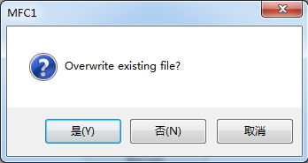
对话框的概念
对话框(Dialog)是收集信息或提供反馈的窗口，它通过控件与用户交互。
控件(Controls)是执行用户动作的窗口，通常为其父窗口所有。
提示消息对话框
Notes:
AfxMessageBox(_T("Overwrite existing file?"),MB_YESNOCANCEL|MB_ICONQUESTION);

Slide 19
对话框程序的类型
模式对话框
  大部分窗口采用的形式。当对话框弹出时，用户必须在对话框中操作，在退出对话框之前，对话框所在的应用程序不能继续执行。
  最典型的应用是应用程序的“关于对话框”。
非模式对话框
  不用关闭非模态窗口就可以操作其他窗口。
  最典型的应用就是QQ的聊天窗口。

Slide 20
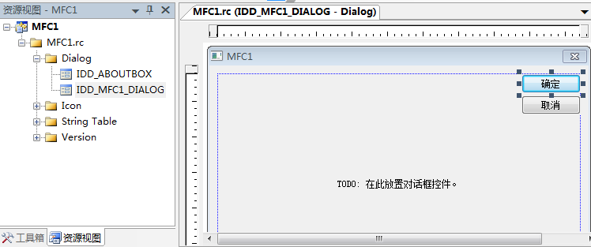
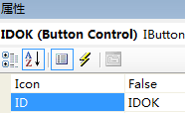
在Windows中，对话框、菜单、图片、字符串统称为资源resource。资源描述文件（*.rc）是用于描述资源的一种文本文件，被Windows资源编译器编译后会生成*.res资源。
每个资源类别下都有一个或多个相关资源
每个资源都有一个资源ID。
Notes:
每一个资源类别下都有一个或多个相关资源，每一个资源均是由标识符来定义的。

Slide 21
常用标识符定义的前缀
标识符前缀 | 含义
IDR_ | 表示快捷键或菜单相关资源
IDD_ | 表示对话框资源
IDC_ | 表示光标资源或控件
IDI_ | 表示图标资源
IDB_ | 表示位图资源
IDM_ | 表示菜单项
ID_ | 表示命令项
IDS_ | 表示字符表中的字符串
IDP_ | 表示消息框中使用的字符串

Slide 22
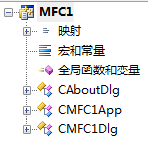
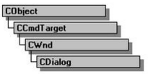
MFC对话框程序结构
向导生成的对话框项目由三个类构成
CAboutDlg：关于对话框
CMFC1App：对话框应用程序类，用于创建应用程序
CMFC1Dlg：主对话框
CDialog是从CWnd类中派生出来的特殊窗口类。

Slide 23
CDialogApp对话框应用程序类
定义class CDialogApp : public CWinApp
主应用程序类用于应用程序的初始化、运行和终止。基于框架生成的应用程序必须有且仅有一个从CWinApp派生的类的对象。创建窗口前先构造该对象。
虚函数InitInstance用于初始化应用程序
  BOOL CDialogApp::InitInstance()
  应用程序的初识代码写在此处
对话框程序至少有一个主窗口，如果主窗口退出，其余窗口也不会显示，打开也会关闭。

Slide 24
模式对话框的创建和初始化
创建模式对话框是调用CDialog::DoModal()
  例：CYourDlg dlg; int iRet=dlg.DoModal();
DoModal()的返回值为IDOK和IDCANCEL。表明用户在对话框上选择“确认”或“取消”。
对话框被生成时会自动调用BOOL CDialog::OnInitDialog()。如果需要在对话框显示前对其中的控件进行初始化，需要重载此函数，并写入相关的初始化代码。

Slide 25
控件的操作
Windows中控件用数字表示，MFC一般在资源编辑器里将数字定义成宏，便于阅读和理解。
所有资源编号定义在res/resource.h
在.rc里使用宏定义，如IDC_BUTTON1
在CDialog里可以调用GetDlgItem获取控件的指针
  CWnd* GetDlgItem(int nID)
  最常见的操作是获取或设置控件上的文本值
  CWnd::GetWindowText();
  CWnd::SetWindowText();

Slide 26
控件对象的创建
静态创建：对话框模板上把控件画好，当Cdialog创建对话框时，自动把控件创建好。
动态创建：运行时动态创建，可灵活设计，较复杂。
一个简单的按钮控件使用示例
  按钮的单击消息响应
  AfxMessageBox(_T("Overwrite existing file?“),MB_YESNOCANCEL|MB_ICONQUESTION)

Slide 27
常用控件
静态控件(CStatic)：用于显示文本、图标、位图等，通常不进行输入与输出。所有静态控件的默认ID标识都为IDC_STATIC，如果需要在程序中区分和操作各个不同的静态控件，必须重新为它指定一个唯一的ID标识。
编辑框控件(CEdit)：用于输入文本信息。
列表框控件(CListBox)：用于显示列表项，查看和选择列表项。
组合框控件(CComboBox)：由静态控件、列表框和编辑框控件组成。

Slide 28
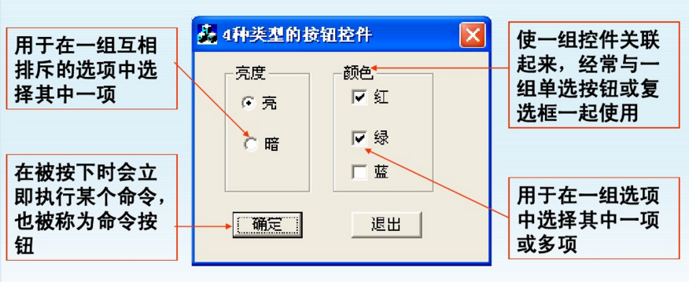
常用控件
按钮控件(CButton)：一种子窗口，通过单击或双击执行某种操作，主要包括：复选框、单选钮和下压按钮

Slide 29
对话框应用程序示例
设计对话框控件
控件 | 控件标识 | 显示的文本
Static Text | IDC_STATIC | 学号
Static Text | IDC_STATIC | 姓名
Static Text | IDC_STATIC | 年龄
Edit Box | IDC_ID
Edit Box | IDC_NAME
Edit Box | IDC_AGE
Button | IDC_TEST | Test

Slide 30
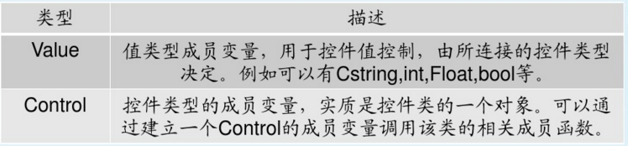
为控件添加对应的成员变量(Value型）
控件 | 控件标识 | 成员变量 | 变量类型
Edit Box | IDC_ID | m_ID | CString
Edit Box | IDC_NAME | m_Name | CString
Edit Box | IDC_AGE | m_Age | int

Slide 31


添加成员变量后，ClassWizard作了三方面的修改
  MFC1Dlg.h文件：添加与控件关联的成员变量的声明
MFC1Dlg.cpp文件中的构造函数

Slide 32

在MFC1Dlg.cpp文件中的DoDataExchange函数体内，自动添加了控件的DDX/DDV代码。

Slide 33
在CMFC1Dlg::OnInitDialog()中
m_ID="1001";
m_Name="Zhang";
m_Age=20;
UpdateData(false);
在CMFC1Dlg::OnTest()中
CString str;
str.Format(_T("年龄:%d"),m_Age);
str=_T("学号:")+m_ID+_T("\n姓名:")+m_Name+_T("\n")+str;
MessageBox(str);
Notes:
_T是一个宏，作用是让你的程序支持Unicode编码

Slide 34
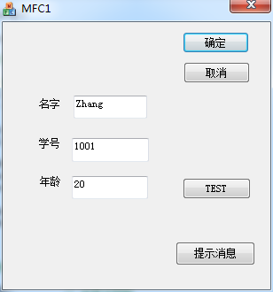

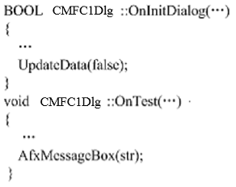

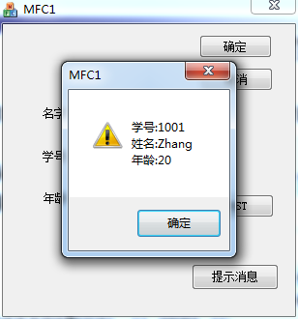
CMFC1Dlg

Slide 35
对话框数据交换
对话框的一个主要功能是把界面控件的数据交换到对象的数据成员中或反之。
  一种方式是GetDlgItem来获取控件指针
  MFC提供另外一种机制，即数据交换和数据检查（Dialog data exchange/Dialog data validation，简称DDX），可把控件的数据绑定到一个变量或者一个对象上，调用BOOL UpdateData(TRUE)获取数据， BOOL UpdateData(FALSE)设置数据 。

Slide 36
消息驱动机制
C++控制台应用程序是通过调用系统函数来获得用户输入的，而Windows应用程序则是通过系统发送的消息来处理用户输入的。
当用户单击按钮控件时 | BN_CLICKED
MFC ClassWizard通过给按钮控件“添加事件处理程序”为BN_CLICKED的消息映射作了以下三个方面内容的安排：

Slide 37


MFC1Dlg.h文件：声明消息处理函数OnLButtonDown
MFC1Dlg.cpp文件：在前面的消息映射入口处添加相应的消息映射宏
MFC1Dlg.cpp文件：写入一个空的消息处理函数的模板，以便用户填入具体代码

